Slide 1




CHÀO MỪNG CÁC EM ĐẾN VỚI TIẾT HỌC HÔM NAY!

Slide 2

HOẠT ĐỘNG KHỞI ĐỘNG
- Các em HS theo đường link https://youtu.be/e6JbP1OImiQ?si=4zndwT2lb5Mx4XPF quan sát video và Hình 11.1 SGK.
? Cho biết một số lưu ý và ý nghĩa của cảnh báo này.
? Cần thực hiện điều gì khi thực hiện công việc liên quan đến thiết bị điện và gặp biển báo này?
https://youtu.be/e6JbP1OImiQ?si=4zndwT2lb5Mx4XPF

Slide 3

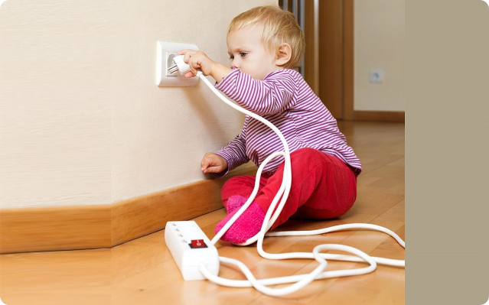
CHƯƠNG IV
AN TOÀN VÀ TIẾT KIỆM ĐIỆN NĂNG
BÀI 11: AN TOÀN ĐIỆN
Mục tiêu:
- Trình bày được khái niệm, biện pháp và thực hiện một số biện pháp an toàn điện
NỘI DUNG:
I.KHÁI NIỆM VỀ AN TOÀN ĐIỆN
II.MỘT SỐ BIỆN PHÁP AN TOÀN ĐIỆN
C

Slide 4

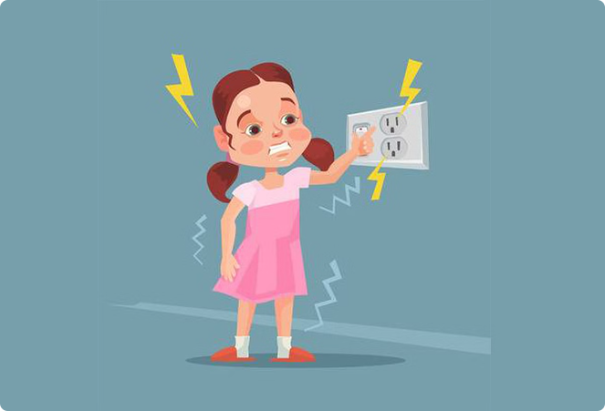
BÀI 11: AN TOÀN ĐIỆN
I. KHÁI NIỆM VỀ AN TOÀN ĐIỆN
Em hãy đọc nội dung mục I/ trang 55 SGK sau đó mô tả khái niệm an toàn điện?
An toàn điện là những quy định, quy tắc và kĩ năng cần thiết trong thiết kế, sử dụng và bảo dưỡng sữa chữa điện được đặt ra nhằm đảm bảo an toàn cho con người, thiết bị và hệ thống lưới điện.
Thông tư số 5/2021/TT - BCT

Slide 5

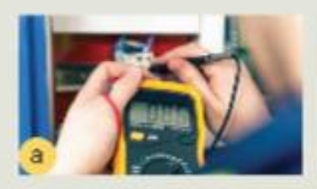
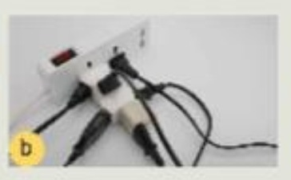
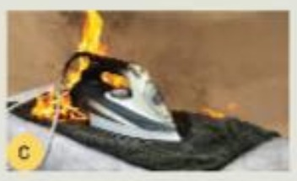
BÀI 11: AN TOÀN ĐIỆN
II. MỘT SỐ BIỆN PHÁP VỀ AN TOÀN ĐIỆN
Lớp chia thành 4 nhóm, mỗi nhóm thực hiện nội dung trong Phiếu học tập số 1, trình bày kết quả lên giấy A1 và dán lên vị trí GV quy định của từng nhóm – TG: 5’
Nhiệm vụ 1: Quan sát hình 11.2 SGk và chỉ ra một số nguyên nhân chính gây mất an toàn điện TG: 5’
Nhóm được trình bày là nhóm hoàn thiện nhanh nhất, các nhóm còn lại nhận xét, bổ sung, đặt câu hỏi .
+ 3 khen
+ 2 hỏi
+ 1 góp

Slide 6
PHIẾU HỌC TẬP SỐ 1
Nhóm: ………………………
Thành viên: ………………………………………………………………………………………………………………………………………………………………
Nội dung: Quan sát hình 11.2 SGK và chỉ ra một số nguyên nhân chính gây mất an toàn điện.
……………………………………………………………………………………………………………………………………………………………………………………………………………………………………………………………………………………………………………………………………………………………………………………………………………………………………………………………………………………………………………………………………………………………………………………………………………………………………………………………………………………………………………………………………………………………………………………………………………………………………………………………………………………………………………………………………………………………………………………………………………………………………………………………………………………………………………………………………………………………

Slide 7
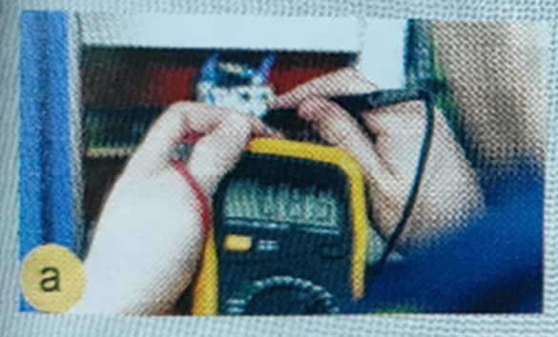
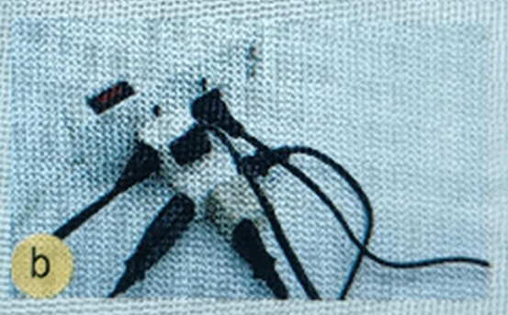
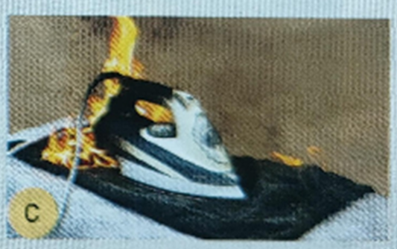
BÀI 11: AN TOÀN ĐIỆN
II. MỘT SỐ BIỆN PHÁP VỀ AN TOÀN ĐIỆN
Một số nguyên nhân chính gây mất an toàn điện: Chạm trực tiếp vào phần có điện của thiết bị hay đồ dùng điện mà không dùng đồ bảo hộ và dụng cụ an toàn. Sửa chữa diện khi chưa cắt nguồn điện. Quá nhiều phích cắm trên một ổ cắm Bàn là quá nhiệt gây cháy quần áo Đứng gần đường dây điện bị đứt rơi xuống đất. Vi phạm hành lang an toàn lưới điện.

Slide 8
BÀI 11: AN TOÀN ĐIỆN
II. MỘT SỐ BIỆN PHÁP VỀ AN TOÀN ĐIỆN
Nhiệm vụ 2:
Vòng 1: Nhóm chuyên gia – 15’
Mỗi nhóm tìm hiểu về một nội dung – Hoàn thiện vào phiếu học tập số 2
+ Nhóm 1: An toàn điện trong thiết kế, lắp đặt điện.
+ Nhóm 2: An toàn điện trong sử dụng điện.
+ Nhóm 3: An toàn điện trong bảo dưỡng, sữa chữa.
+ Nhóm 4: Một số biện pháp an toàn khác.

Slide 9
PHIẾU HỌC TẬP SỐ 2
Nhóm: ………………………
Thành viên: ………………………………………………………………………………………………………………………………………………………………
Nội dung:
Nhóm 1: An toàn điện trong thiết kế, lắp đặt điện.
Nhóm 2: An toàn điện trong sử dụng điện.
Nhóm 3: An toàn điện trong bảo dưỡng, sữa chữa.
Nhóm 4: Một số biện pháp an toàn khác.
………………………………………………………………………………………………………………………………………………………………
………………………………………………………………………………………………………………………………………………………………
………………………………………………………………………………………………………………………………………………………………
………………………………………………………………………………………………………………………………………………………………
………………………………………………………………………………………………………………………………………………………………
………………………………………………………………………………………………………………………………………………………………
………………………………………………………………………………………………………………………………………………………………
………………………………………………………………………………………………………………………………………………………………

Slide 10
An toàn điện trong thiết kế, lắp đặt điện:
+ Dây dẫn và cáp điện
+ Các thiết bị đóng – cắt và bảo vệ.
+ Nối đất
+ Hệ thống chống sét
An toàn điện trong sử dụng điện:
+ Sử dụng các thiết bị điện, đồ dùng điện như dây dẫn, ổ cắm phích cắm chất lượng cao, lớp cách điện chống cháy, chịu được nhiệt cao
+ Không sử dụng các thiết bị hỏng, thiếu chỉ dẫn hoặc không có thiết bị bảo hộ
+ Không sử dụng các đồ dùng điện khi đang sạc.
+ Không chạm đến đồ dùng điện khi tay còn ướt hoặc đi chân trần
+ Dùng găng tay cách điện khi sử dụng các công cụ điện cầm tay
+ Cắt nguồn điện tới các thiết bị
+ Không sử dụng nhiều đồ dùng điện có công suất lớn cùng một ổ cắm.

Slide 11
An toàn điện trong bảo dưỡng, sửa chữa:
+ Thường xuyên kiểm tra lớp vỏ cách điện và vỏ bảo vệ của các thiết bị
+ Khi bảo dưỡng, sửa chữa điện cần cắt nguồn điện.
Một số biện pháp an toàn khác:
+ Che chắn các thiết bị điện
+ Có biển báo nguy hiểm về điện
+ Đảm bảo khoảng cách an toàn với lưới điện và trạm điện
+ Không trú mưa dưới chân cột điện, trạm biến áp, dưới tán cây to khi trời mưa,

Slide 12
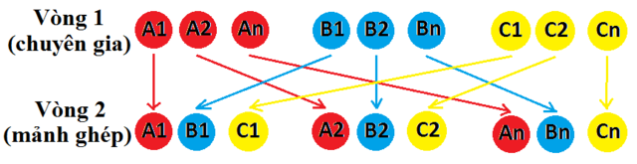
BÀI 11: AN TOÀN ĐIỆN
II. MỘT SỐ BIỆN PHÁP VỀ AN TOÀN ĐIỆN
Vòng 2: Nhóm mảnh ghép
Mỗi nhóm đánh số thứ tự thành viên trong nhóm lần lượt từ 1 đến 4 rồi quay đầu. Các thành viên nhớ số tt của mình
Những thành viên có cùng tên số thứ thự về cùng 1 nhóm
Vị trí các nhóm mới như sau:
Bảng
1
2
Nhiệm vụ: Hoàn thiện phiếu học tập số 3 TG 5’
4
3

Slide 13
PHIẾU HỌC TẬP SỐ 3
(Luyện tập)
Nhóm: ………………………
Thành viên: ………………………………………………………………………………………………………………………………………………………………
Nội dung:
+ Nhóm 1-2:
Câu 1: Tóm tắt một số biện pháp an toàn điện.
Câu 2: Có nên vừa sạc pin điện thoại vừa sử dụng điện thoại không? Hãy giải thích
+ Nhóm 3-4:
Câu 1: Tóm tắt một số biện pháp an toàn điện.
Câu 3: Khi sử dụng tủ lạnh, ta cần thực hiện các biện pháp án toàn nào?
………………………………………………………………………………………………………………………………………………………………………
………………………………………………………………………………………………………………………………………………………………………
………………………………………………………………………………………………………………………………………………………………………
………………………………………………………………………………………………………………………………………………………………………
………………………………………………………………………………………………………………………………………………………………………
………………………………………………………………………………………………………………………………………………………………………

Slide 14
ĐÁP ÁN: Câu 1: Tóm tắt một số biện pháp an toàn điện:
- An toàn điện trong thiết kế, lắp đặt điện
- An toàn điện trong sử dụng điện
- An toàn điện trong bảo dưỡng, sửa chữa
- Một số biện pháp an toàn khác
ĐÁP ÁN: Câu 2:Có nên vừa sạc pin điện thoại vừa sử dụng điện thoại không? Hãy giải thích
- Không nên vừa sạc pin vừa dùng điện thoại. Khi vừa sạc vừa sử dụng điện thoại sẽ làm thiết bị nóng lên, từ đó pin bị phồng lên dẫn đến nguy cơ cháy nổ rất nguy hiểm. Nên hạn chế tối đa việc làm này để giúp sạc hiệu quả, an toàn và tránh nguy cơ đáng tiếc xảy ra.
ĐÁP ÁN: Câu 3: Khi sử dụng tủ lạnh, ta cần thực hiện các biện pháp an toàn sau:
- Sử dụng aptoma cắt điện tự động và aptomat bảo vệ của tủ lạnh.
- Thường xuyên kiểm tra lớp vỏ cách điện và vỏ bảo vệ của tủ lạnh.
- Đặt tủ lạnh ở nới thoáng mát, không ẩm ướt.

Slide 15
PHIẾU HỌC TẬP SỐ 4
(Vận dụng)
Nhóm: ………………………
Thành viên: ………………………………………………………………………………………………………………………………………………………………
Nội dung:
Quan sát việc sử dụng điện trong gia đình và nêu một số biện pháp an toàn điện mà gia đình em đã thực hiện
………………………………………………………………………………………………………………………………………………………………
…………………………………………………………………………………………………………………………………………………………………
………………………………………………………………………………………………………………………………………………………………
…………………………………………………………………………………………………………………………………………………………………

Slide 16
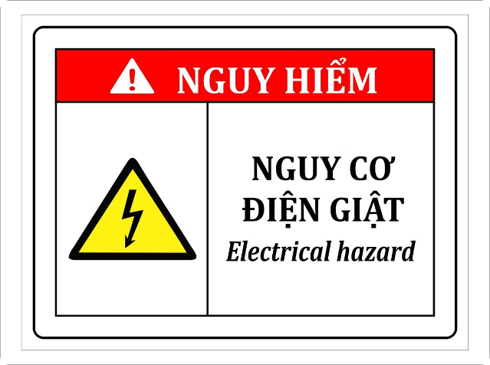
Kết Luận
- Điện là không thể thiếu trong cuộc sống hiện đại, nhưng cũng tiềm ẩn nhiều rủi ro. Việc nắm vững các kiến thức và kỹ năng về an toàn điện là rất cần thiết để bảo vệ bản thân, gia đình và những người xung quanh, bảo vệ các trang thiết bị máy móc. Vì vậy hãy luôn cảnh giác và tuân thủ các quy tắc an toàn khi sử dụng điện.

Slide 17
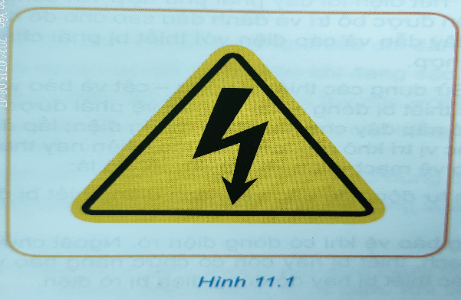
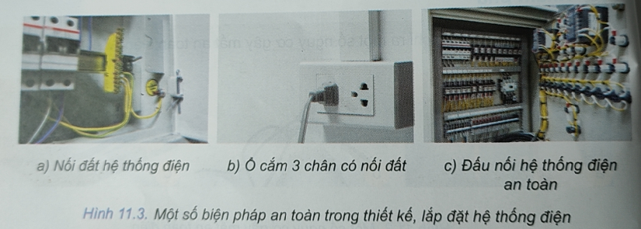
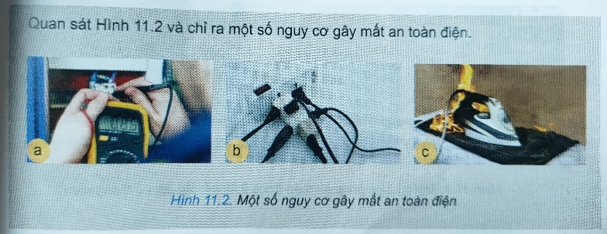

Slide 18

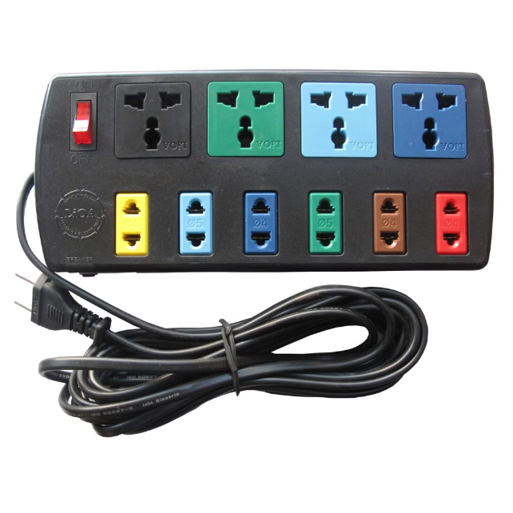
Biết Cách Sử Dụng Ổ Cắm An Toàn
1
Không Quá Tải
Không nên cắm quá nhiều thiết bị vào một ổ cắm để tránh quá tải mạch điện.
2
Kiểm Tra Định Kỳ
Thường xuyên kiểm tra các ổ cắm để phát hiện dấu hiệu hỏng hóc như nứt, bong tróc.
3
Cách Ly Nguồn
Luôn rút phích cắm khi không sử dụng để tránh rủi ro về điện.

Slide 19




Xử Lý An Toàn Với Dây Điện
Không Kéo Dây
Không nên kéo dây điện để tháo phích cắm, có thể gây hư hỏng dây.
Tránh Tiếp Xúc Với Nước
Không được để dây điện tiếp xúc với nước để tránh nguy cơ giật điện.
Không Chặn Lối Đi
Dây điện không được để trên lối đi để tránh nguy cơ vấp ngã.
Kiểm Tra Định Kỳ
Thường xuyên kiểm tra dây điện để phát hiện hư hỏng.

Slide 20
Các Dấu Hiệu Cảnh Báo Sự Cố Điện
Mạch Điện Bị Cháy
Tia Lửa Điện
Ngửi thấy mùi khét, thấy tia lửa
hoặc vết cháy quanh ổ cắm.
Nhìn thấy tia lửa điện tạo ra âm thanh lớn khi cắm hoặc rút phích cắm.
Thiết Bị Nóng Bất Thường
Ngắt Điện Thường Xuyên
Sờ thấy thiết bị điện quá nóng
so với bình thường.
Cầu dao điện liên tục bị ngắt do quá tải hoặc rò rỉ điện.

Slide 21
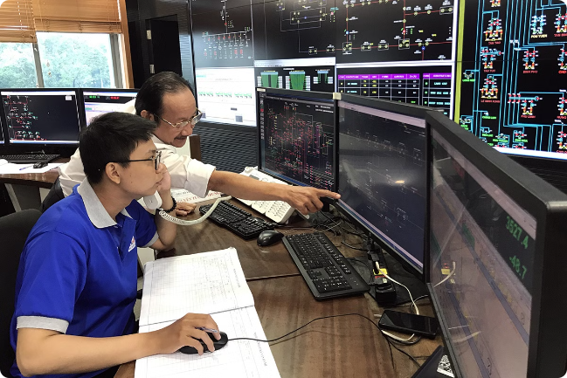
ĐIỀU KHIỂN HỆ THỐNG ĐIỆN TỪ XA

Slide 22
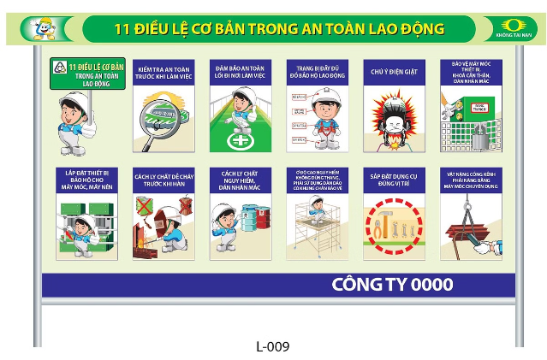
Quy Tắc An Toàn Khi Sử Dụng Thiết Bị Điện
Không cầm thiết bị khi ướt tay
Không để trẻ em tiếp xúc với điện
Không cắm quá tải ổ cắm
Kiểm tra và bảo dưỡng định kỳ
Rút phích cắm khi không sử dụng
Chỉ sử dụng thiết bị có nhãn an toàn

Slide 23



